Slide 1
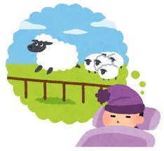


睡眠時無呼吸症候群
の検査から治療まで

Slide 2
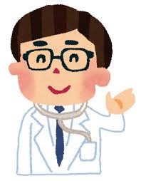
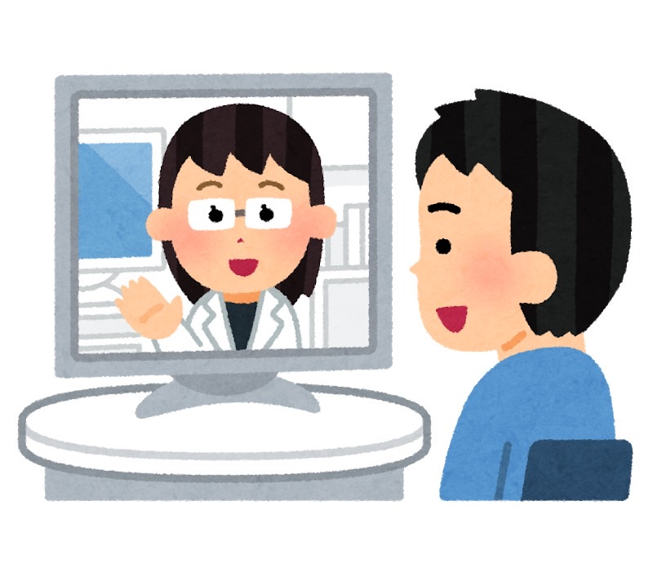
・東京神田院
〒101-0045
東京都千代田区神田鍛冶町3-3-1栄立ビル4階
03-3525-4534
・大阪本町院
〒550-0005
大阪府大阪市西区西本町1-2-4EPビル4階
06-6535-7455
・群馬桐生院
〒376-0021
群馬県桐生市巴町2-5-19織姫ビル3階北
0277-32-4227

Slide 3
睡眠時無呼吸症候群とは（SAS)？
（Sleep Apnea Sydrome)
睡眠時無呼吸症候群（SAS)は睡眠中に何回も呼吸が止まり、ぐっすり眠ることができない病気です。
大きないびきや起床時の頭痛、夜間の呼吸停止、日中の強い眠気などの症状があります。
潜在患者は人口の2～3％といわれ、放っておくと高血圧や心臓循環環境障害、脳血管障害などに陥るといわれております。
また日中の眠気などのために仕事に支障をきたしたり、居眠りによる事故の発生率を高めたりするなど、社会生活に最大に悪影響を引き起こします。
しかし、治療法が確立されているため、適切に検査・治療を行えば決して恐い病気ではありません。

Slide 4
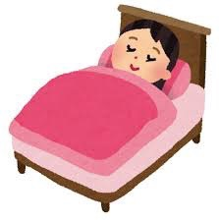
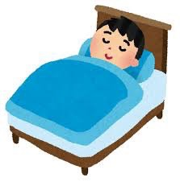
どんな方が対象となるの？①
・睡眠時
大きなイビキをかく。 呼吸が止まっている時がある。 何度も目が覚める。
・起床時
口の中が渇いてる。熟睡できない。頭痛や頭が重いと感じることがある。
・日中時
強い眠気を感じる。集中力が続かない。

Slide 5
どんな方が対象となる？②
・肥満
メタボリックシンドローム（腹囲：男性≧85㎝女性≧90㎝） になると、首、喉の周りに余分な脂肪が増え気道を狭くしてしまう 事が原因でいびきをかきやすくなり、無呼吸にもなりやすくなる。
・顎が小さい
特に仰向けに寝ている時に気道がふさがりやすく無呼吸になりやすい。
・更年期
女性の場合ホルモンバランスの変化、加齢による筋肉の衰えによっていびき又は無呼吸になりやすい。

Slide 6
SASの主な症状
十分に眠れないことが原因となってさまざま症状が現れるようになります。
★眠っているとき ★日中、起きているとき
・いびきをかく ・強い眠気を感じる
・息が止まる ・しばしば居眠りする
・呼吸が乱れる ・午前中に頭痛を感じる
・息が苦しくて目が覚める ・記憶力や集中力が低下する
・何度も目を覚まし、トイレに行く 全身倦怠感、疲れが取れない

Slide 7
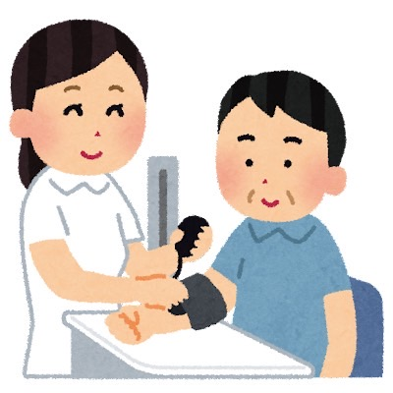
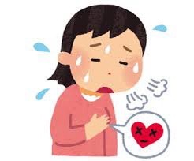
睡眠時無呼吸症候群のもたらす影響
★寝ている間の状況＝本人が病気に気づかない、放っておくと
合併
・高血圧の危険性は2倍
・冠動脈疾患の危険性は3倍
・脳血管障害の危険性は4倍
・心筋梗塞の危険性は4倍
・糖尿病の発生1.5倍 といわれています。

Slide 8
SASの合併症
SASによる睡眠中の低酸素血症や高炭酸ガス血症は、生活習慣病と密接な関係があり、様々な合併症を高率に引き起こすことが報告されています。
主な合併症は、
●高血圧 ●多血症 ●不整脈 ●虚血性心疾患 ●心不全
●脳血管障害 ●糖尿病 ●肺高血圧 ●インポテンツ
などが代表的なものとしてあげられます。

Slide 9


SASの定義
・無呼吸
睡眠中に10秒以上換気が停止すること
・低呼吸
睡眠中に10秒以上換気が50％以下に低下すること
・無呼吸低呼吸指数＝AHI（Apnea Hypopnea Index）
睡眠1時間あたりの無呼吸と低呼吸の回数

Slide 10
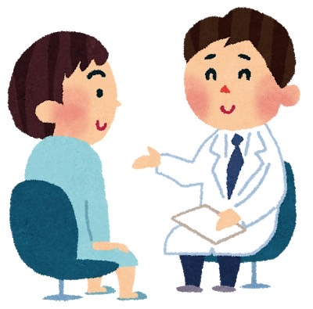
SASの検査からの診療までの流れ
①いびき（無呼吸の疑い）
②ドクターによる問診
③簡易型によるスクリーニング検査
④睡眠ポリグラフ検査
⑤検査結果により、ＣＰＡＰ等による治療

Slide 11
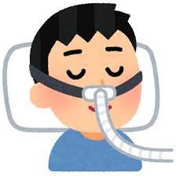
検査 簡易型による自宅検査
この検査では睡眠中の呼吸の状態、血液中の酸素飽和度などを同時に測定し、無呼吸低呼吸の有無を知ることができます。
検査はご自宅で簡単に行うことができ、テープでセンサを貼り付け、本体のボタンを押して検査をスタートさせ、いつもどおりお休みいただくだけです。
検査結果によっては精密検査が必要となります。

Slide 12
治療 CPAP療法
CPAPとは？
CPAPとは、持続陽圧呼吸療法SAS、特に閉塞性SASの治療として第一に選択される呼吸療法です。
CPAP療法は、鼻より空気を送り、閉塞した上気道をおし広げることによって睡眠時の無呼吸をなくし、酸素不足を解消することができ、睡眠の質を向上させることができます。
SASがまねく高血圧症や狭心症、心筋梗塞といった循環器の病気など、合併症を予防することもできると言われています。
現在では、CPAP療法は、中等症以上の閉塞性SASに対する治療の第一選択として使用されています。

Slide 13
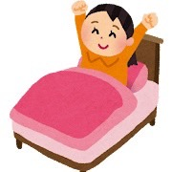
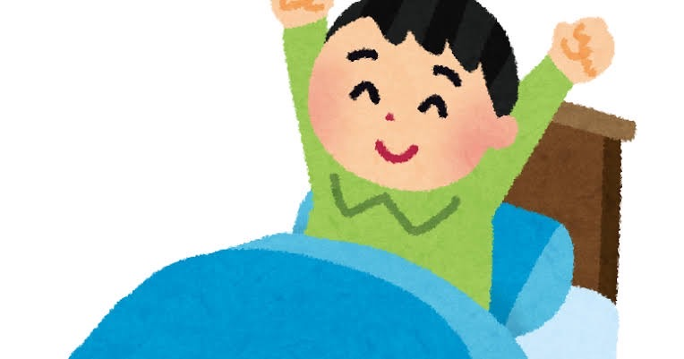
CPAPを使うと
ほとんどの患者さんが使ったその日からいびきをかかなくなり、朝はスッキリ、昼間の眠気も軽くなり、消えることもあります。
重症のSAS患者さんでは、CPAPを使わなかった患者さんより長生きすることも分かっています。
※CPAPは正しく継続的にご使用いただくことが大切です。
実際に使用する際は説明を受け、取扱説明書をご覧ください。
★いびきが改善した ★かつてない開放感が得られた
★いびきが無くなった ★頭すっきり
★夜中のトイレ回数が減った ★会議中寝ることが無くなった

